Slide 1
Chương 4: Dầm thép

Slide 2
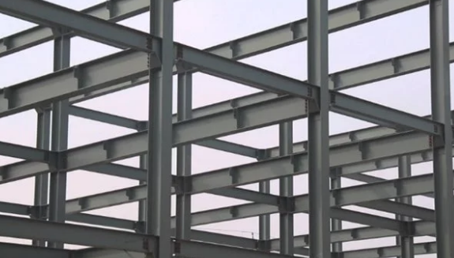
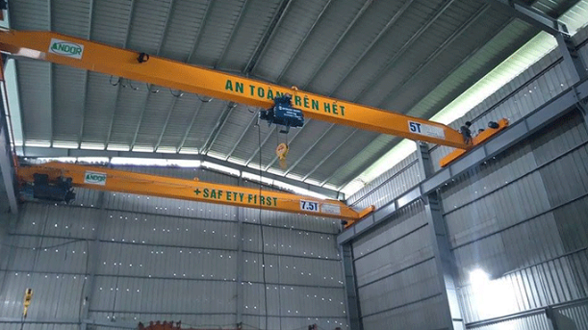
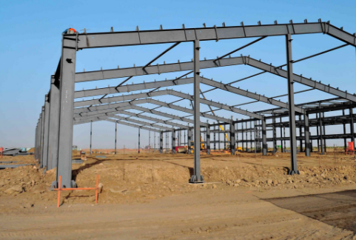


Slide 3
Chương 4: Dầm thép
4.1. Đại cương về dầm thép
4.2 Các kích thước chính của dầm
4.3 Thiết kế dầm thép hình
4.4 Thiết kế dầm tổ hợp
4.5 Cấu tạo và tính toán các chi tiết dầm

Slide 4
4
Chương 4: Dầm thép
4.1 Đại cương về dầm thép
4.1.1 Phân loại dầm
  Dầm là một loại cấu kiện cơ bản chịu uốn là chủ yếu.
  Nội lực chính trong dầm là momen uốn M và lực cắt V
  Dầm có cấu tạo đơn giản, chi phí chế tạo gia công không lớn nên được sử dụng phổ biến
  Trong công trình xây dựng dầm dùng làm dầm đỡ sàn, dầm cầu chạy, dầm đỡ mái, xà gồ, dầm cầu…
  Theo đặc điểm cấu tạo dầm chia làm 2 loại là dầm thép hình và dầm tổ hợp.

Slide 5
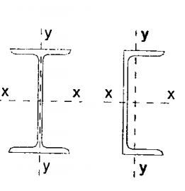
4
Chương 4: Dầm thép
4.1 Đại cương về dầm thép
4.1.1 Phân loại dầm
  Dầm thép hình được làm từ một thép hình, thường có tiết diện chữ I, chư C, chữ Z.
  Dầm I có khả năng chống uốn khá lớn nên sử dụng thích hợp và phổ biến nhất.
  Dầm C có một cạnh ngoài phẳng dễ liên kết nên thường dùng làm xà gồ mái nhà.

Slide 6
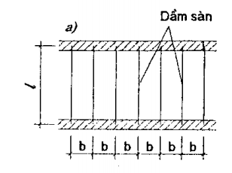
4
Chương 4: Dầm thép
4.1 Đại cương về dầm thép
4.1.2 Hệ dầm thép
a. Hệ dầm đơn giản
  Hệ dầm đơn giản là hệ chỉ có một hệ thống các dầm bố trí song song với cạnh ngắn của ô sàn.
  Các dầm này gọi là dầm sàn, trực tiếp đỡ bản sàn, chịu mọi tác dụng truyền tới bản sàn. Bản sàn làm việc như bản kê 2 cạnh.

Slide 7
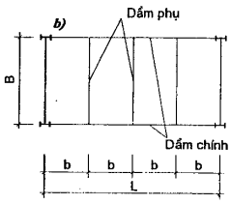
4
Chương 4: Dầm thép
4.1 Đại cương về dầm thép
4.1.2 Hệ dầm thép
b. Hệ dầm phổ thông
  Hệ dầm phổ thông là hệ gồm 2 hệ thống đặt vuông góc với nhau và song song với 2 cạnh của ô sàn.
  Các dầm đặt song song với cạnh lớn tựa lên cột gọi là dầm chính. Các dầm tựa lên dầm chính và truyền tải trọng từ sàn lên dầm chính gọi là dầm phụ. Hệ dầm phổ thông phù hợp sử dụng cho sàn có tải trọng q<3T/m²

Slide 8
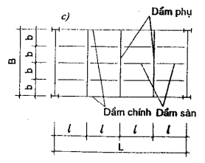
4
Chương 4: Dầm thép
4.1 Đại cương về dầm thép
4.1.2 Hệ dầm thép
c. Hệ dầm phức tạp
  Hệ dầm phức tạp là hệ gồm 3 hệ thống dầm: dầm chính đặt song song với cạnh dài của ô bản, dầm phụ đặt song song với cạnh ngắn, dầm sàn đặt vuông góc với dầm phụ.
  Hệ dầm này thích hợp khi tải trọng sàn lớn q>3T/m²

Slide 9
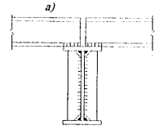
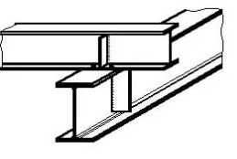
4
Chương 4: Dầm thép
4.1 Đại cương về dầm thép
4.1.2 Hệ dầm thép
d. Liên kết dầm
  Các dầm trong hệ dầm được liên kết với nhau theo một trong 3 cách: liên kết chồng, liên kết bằng mặt hoặc liên kết thấp.
  Liên kết chồng là dầm nọ gác lên dầm kia. Cấu tạo đơn giản, thuận lợi cho lắp ghép nhưng làm tăng kiến trúc của hệ sàn. Khả năng chịu lực không cao.

Slide 10
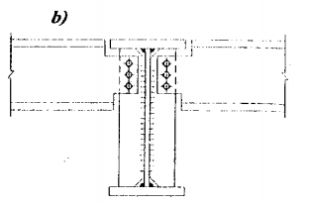
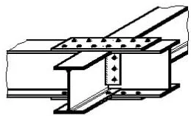
4
Chương 4: Dầm thép
4.1 Đại cương về dầm thép
4.1.2 Hệ dầm thép
d. Liên kết dầm
  Liên kết mặt là cách cấu tạo để cánh trên của các dầm đều cùng nằm trên một cao độ. Cấu tạo phức tạp hơn nhưng việc sử dụng nó có thể giảm được chiều cao kiến trúc
  Bản sàn được kê trên bốn cạnh nên độ cứng và khả năng chịu lực đều tăng.

Slide 11
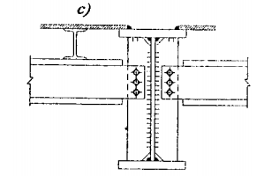
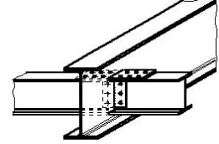
4
Chương 4: Dầm thép
4.1 Đại cương về dầm thép
4.1.2 Hệ dầm thép
d. Liên kết dầm
  Liên kết thấp là liên kết mà mặt trên của dầm phụ đặt thấp hơn dầm chính, còn dầm sàn và dầm chính bằng mặt với nhau. Kiểu này thường dùng trong hệ dầm phức tạp.
  Bản sàn cũng chỉ được kê trên 2 cạnh nên độ cứng thấp hơn. Cấu tạo phức tạp hơn nhiều.

Slide 12
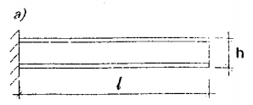
4
Chương 4: Dầm thép
4.2 Các kích thước chính của dầm
4.2.1 Chiều dài dầm, nhịp dầm
  Dầm được tựa lên các cấu kiện khác gọi là gối tựa.
  Dầm đơn giản tựa trên 2 gối khớp ở 2 đầu.Dầm liên tục tựa trên nhiều gối, nếu dầm chỉ liên kết với gối tại một đầu, đầu kia không tựa gọi là dầm congxon.
  Với dầm congxon, nhịp l là khoảng cách từ mép không tựa đến mép ngoài của cấu kiện

Slide 13
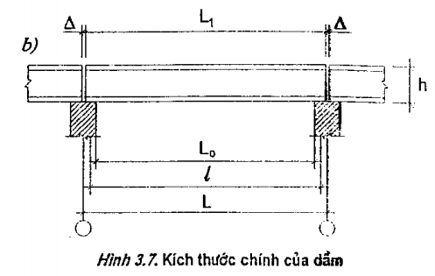
4
Chương 4: Dầm thép
4.2 Các kích thước chính của dầm
4.2.1 Chiều dài dầm, nhịp dầm
  Với dầm đơn giản khoảng cách định vị L gọi là nhịp.
  Khoảng cách gần nhất L₀ giữa 2 gối là khoảng thông thủy
  Chiều dài chế tạo L1 của dầm xác định theo điều kiện:
  trong đó là sai số chế tạo

Slide 14
4
Chương 4: Dầm thép
4.2 Các kích thước chính của dầm
4.2.1 Chiều dài dầm, nhịp dầm
  Nhịp tính toán l phụ thuộc và cách tựa dầm lên gối. Thông thường lấy l=L để thuận tiện và thiên về an toàn
  Với các sàn thông thường nhịp thường chọn là l≤18m.
  Khi nhịp có giá trị bé có thể lấy thép hình làm dầm với các giá trị lớn hơn có thể phải làm dầm tổ hợp

Slide 15
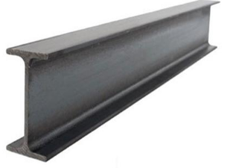
4
Chương 4: Dầm thép
4.2 Các kích thước chính của dầm
4.2.2 Chiều cao của tiết diện dầm
  Chiều cao tiết điện phải đảm bảo yêu cầu sử dụng , phải đủ cứng để không võng quá độ võng giới hạn.
  Cao độ mặt trên, mặt dưới sàn bị khống chế bởi yêu cầu sử dụng, đồng thời phải thỏa mãn yêu cầu kinh tế
  Thường sử dụng thép I là thép dầm

Slide 16
4
Chương 4: Dầm thép
4.2 Các kích thước chính của dầm
4.2.2 Chiều dài dầm, nhịp dầm
  Thiết kế dầm là tập hợp các công việc nhằm tìm ra một cấu kiện mà mọi tiết diện đều thỏa mãn các điều kiện:
    Thỏa mãn điều kiện chịu lực tại các tiết diện nguy hiểm.
    Bản bụng, bản cánh phải thỏa mãn điều kiện cục bộ và chịu lực tập trung
    Độ võng lớn nhất của dầm trong suốt quá trình sử dụng không vượt quá độ võng giới hạn cho phép
    Thỏa mãn các điều kiện cấu tạo và tính khả thi cho thi công chế tạo và lắp dựng

Slide 17
4
Chương 4: Dầm thép
4.3 Thiết kế dầm thép hình
4.3.1 Chọn tiết diện dầm hình
  Theo sơ đồ kết cấu của dầm và tải trọng tác dụng lên dầm, xác định momen uốn M, lực cắt V.
  Từ điều kiện bền của cấu kiện, tính momen kháng uốn theo công thức:
  Tra cứu bảng quy cách thép, chọn ra hình dạng và số hiệu của thép hình để làm dầm, thỏa mãn điều kiện:

Slide 18
4
Chương 4: Dầm thép
4.3 Thiết kế dầm thép hình
4.3.2 Kiểm tra tiết diện dầm
a. Kiểm tra điều kiện chịu uốn
  Cần kiểm tra lại điều kiện về uốn có kể đến trọng lượng bản thân dầm theo công thức:
  Trong đó:
  M : momen uốn tại tiết diện kiểm tra
  Wx: momen kháng uốn trục x-x
  f_{y}: cường độ tính toán chịu kéo của thép

Slide 19
4
Chương 4: Dầm thép
4.3 Thiết kế dầm thép hình
4.3.2 Kiểm tra tiết diện dầm
b. Kiểm tra điều kiện chịu cắt
  Kiểm tra điều kiện bền chịu cắt của tiết diện dầm, theo công thức:
  Trong đó:
  V : lực cắt ở tiết diện kiểm tra.
  S: momen tĩnh của tiết diện
  I_{x}: momen quán tính của tiết diện
  t_{w}: chiều dày bản bụng của thép hình
  f_{v}: cường độ tính toán chịu cắt của thép

Slide 20
4
Chương 4: Dầm thép
4.3 Thiết kế dầm thép hình
4.3.2 Kiểm tra tiết diện dầm
c. Kiểm tra độ võng của dầm
  Độ võng của dầm được kiểm tra theo công thức:
  Trong đó:
  : tỷ số độ võng tương đối của dầm
  : giới hạn độ võng, được quy định
  trong tiêu chuẩn

Slide 21
4
Chương 4: Dầm thép
4.3 Thiết kế dầm thép hình
  BÀI TẬP VÍ DỤ:
  Thiết kế dầm phụ trong một sàn 6x12m, gồm bản sàn thép dày 6mm như hình vẽ.
  Biết:
    Thép sử dụng fy=2100 kG/cm²; fv=1500 kG/cm2
    Hoạt tải p=1000kG/m², hệ số vượt tải n=1,2
    Hệ số điều kiện làm việc γ=1
    Độ võng tương đối giới hạn:

Slide 22
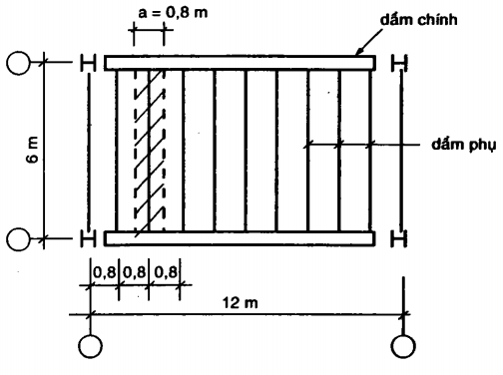
4
Chương 4: Dầm thép
4.3 Thiết kế dầm thép hình
  BÀI TẬP VÍ DỤ:

Slide 23
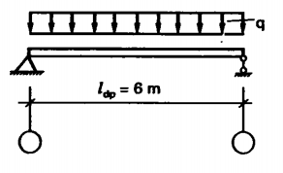
4
Chương 4: Dầm thép
4.3 Thiết kế dầm thép hình
  Giải:
  Sơ đồ tính của dầm phụ:
  Tải trọng lên dầm phụ:
    Tĩnh tải:
    Hoạt tải:

Slide 24
4
Chương 4: Dầm thép
4.3 Thiết kế dầm thép hình
  Giải:
  Tải trọng tiêu chuẩn:
  Tải trọng tính toán:
  Nội lực trong dầm:

Slide 25
4
Chương 4: Dầm thép
4.3 Thiết kế dầm thép hình
  Giải:
  Chọn tiết diện dầm phụ thép hình I:
  Momen chống uốn cần thiết của tiết diện dầm:
  Tra bảng qui cách thép hình:

Slide 26
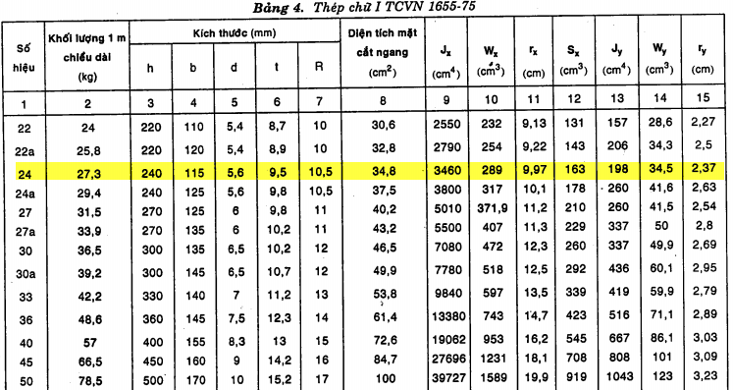
4
Chương 4: Dầm thép
4.3 Thiết kế dầm thép hình
  Giải:

Slide 27
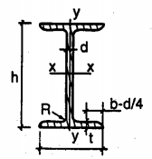

4
Chương 4: Dầm thép
4.3 Thiết kế dầm thép hình
  Giải:
  Chọn dầm thép I24 có các đặt trưng hình học:

Slide 28
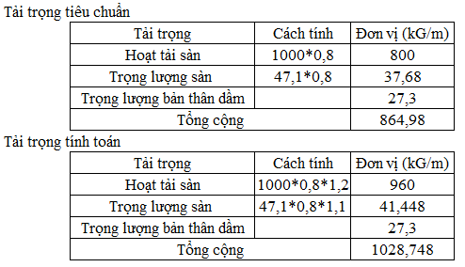
4
Chương 4: Dầm thép
4.3 Thiết kế dầm thép hình
  Giải:
  Tính lại tải trọng trên dầm:

Slide 29
4
Chương 4: Dầm thép
4.3 Thiết kế dầm thép hình
  Giải:
  Kiểm tra về độ bền:
  Vậy dầm đảm bảo điều kiện bền về momen

Slide 30
4
Chương 4: Dầm thép
4.3 Thiết kế dầm thép hình
  Giải:
  Kiểm tra về độ bền:
  Vậy dầm đảm bảo điều kiện bền về lực cắt

Slide 31
4
Chương 4: Dầm thép
4.3 Thiết kế dầm thép hình
  Giải:
  Kiểm tra về độ võng của dầm thép:
  Vậy dầm đảm bảo điều kiện độ võng

Slide 32
4
Chương 4: Dầm thép
4.4 Thiết kế dầm thép tổ hợp
4.4.1Chọn tiết diện dầm
a. Xác định chiều cao dầm
  Chiều cao h là kích thước quan trọng, có sự phụ thuộc chặt chẽ với các kích thước khác và quyết định hiệu quả kinh tế của phương án chọn
  Để chọn h phải xác định trước các thông số h_{min}, h_{max}, h_{kt}.
  Chiều cao h của dầm phải thỏa mãn điều kiện:
  h càng gần h_{kt} càng tốt

Slide 33
4
Chương 4: Dầm thép
4.4 Thiết kế dầm thép tổ hợp
4.4.1Chọn tiết diện dầm
b. Xác định chiều dày bụng dầm
  Với những dầm có chiều cao lớn, chiều dày bản bụng càng bé, dầm càng nhẹ, hiệu quả kinh tế càng lớn.
  Chiều dày của bản bụng được xác định theo điều kiện bản bụng chịu lực cắt lớn nhất.
  Có thể dùng công thức theo kinh nghiệm:

Slide 34
4
Chương 4: Dầm thép
4.4 Thiết kế dầm thép tổ hợp
4.4.1Chọn tiết diện dầm
c. Xác định các kích thước tiết diện cánh dầm
  Để tiết diện làm việc hiệu quả, chiều dày bản cánh t_{f} nên chọn lớn hơn chiều dày t_{w} của bản bụng
  Với dầm thông thường nên chọn t_{f} =12÷24mm
  Không nên chọn bản thép có bề dày lớn hơn 30mm để làm cánh dầm, bởi vì sẽ rất khó hàn khi hàn bản cánh với bản bụng dầm.

Slide 35
4
Chương 4: Dầm thép
4.4 Thiết kế dầm thép tổ hợp
4.4.2 Kiểm tra tiết diện dầm
a. Kiểm tra độ bền
  Kiểm tra dầm theo điều kiện bền chịu uốn: ở những tiết diện nguy hiểm về uốn chỉ có momen M tác dụng, còn lực cắt V=0.
  Kiểm tra dầm theo điều kiện bền chịu cắt: ở những tiết diện nguy hiểm về lực cắt tác dụng, còn momen uốn M=0.
  Kiểm tra điều kiện bền ở những tiết diện chịu tác dụng đồng thời của momen uốn M và lực cắt V, theo điều kiện ứng suất tương đương:

Slide 36
4
Chương 4: Dầm thép
4.4 Thiết kế dầm thép tổ hợp
4.4.2 Kiểm tra tiết diện dầm
b. Kiểm tra độ võng của dầm
  Độ võng của dầm được kiểm tra theo công thức:
c. Kiểm tra ổn định dầm tổ hợp
  Dầm vừa chịu uốn, vừa chịu xoắn, trục dầm bị võng trên mặt phẳng uốn, vênh ra khỏi mặt phẳng uốn và nhanh chóng mất khả năng chịu lực. Hiện tượng như vậy gọi là mất ổn định tổng thể,

Slide 37
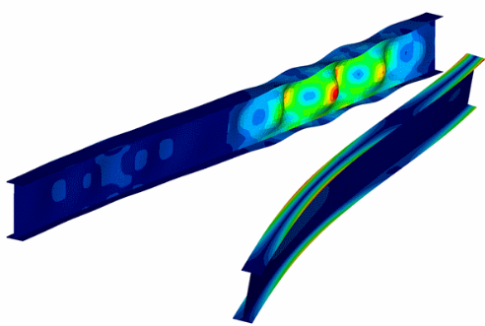
4
Chương 4: Dầm thép
4.4 Thiết kế dầm thép tổ hợp
4.4.2 Kiểm tra tiết diện dầm
c. Kiểm tra ổn định dầm tổ hợp

Slide 38
4
Chương 4: Dầm thép
4.4 Thiết kế dầm thép tổ hợp
4.4.2 Kiểm tra tiết diện dầm
c. Kiểm tra ổn định dầm tổ hợp
  Kiểm tra ổn định dầm theo công thức:
  Trong đó:
  W_{c} : momen kháng uốn của tiết diện nguyên.
  γ_{c}: hệ số điều kiện làm việc
  ϕ_{b}: hệ số kể đến sự giảm khả năng chịu uốn của dầm

Slide 39
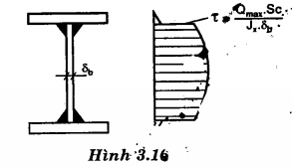
4
Chương 4: Dầm thép
4.5 Cấu tạo và tính toán các chi tiết của dầm
4.5.1 Liên kết giữa cánh và bụng của dầm
  Khi dầm bị uốn cánh và bụng dầm trượt lên nhau. Liên kết giữa cánh và bụng dầm để chống lại sự trượt đó
  Liên kết bản cánh với bản bụng dầm bằng phương pháp hàn thì lực do các đường hàn góc chịu. Cần tính toán để đường hàn đủ khả năng chịu lực trượt.

Slide 40
4
Chương 4: Dầm thép
4.5 Cấu tạo và tính toán các chi tiết của dầm
4.5.2 Nối dầm
  Lý do nối dầm:
    Thép không đủ chiều dài dầm. Mối nối này được nối ở nhà máy
    Dầm có trọng lượng lớn hoặc chiều dài vượt quá khả năng của các phương tiện vận chuyển, phương tiện cẩu lắp, khi chế tạo cần chia ra nhiều đoạn. Mối nối này được thực hiện ngoài công trường.
  Mối nối dầm thép hình thường dùng liên kết hàn, dầm thép tổ hợp thường dùng liên kết bulong.

Slide 41
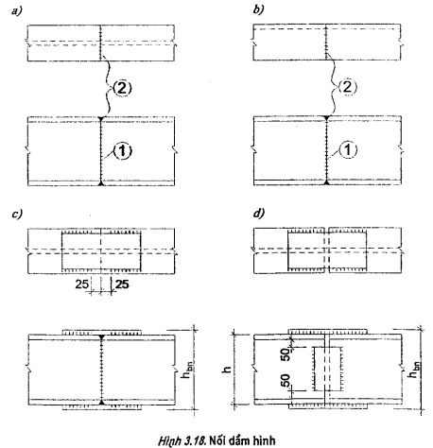
4
Chương 4: Dầm thép
4.5 Cấu tạo và tính toán các chi tiết của dầm
4.5.2 Nối dầm

Slide 42
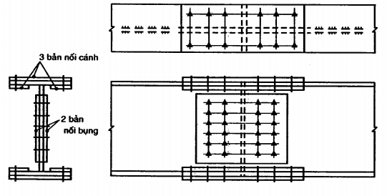
4
Chương 4: Dầm thép
4.5 Cấu tạo và tính toán các chi tiết của dầm
4.5.2 Nối dầm

Slide 43
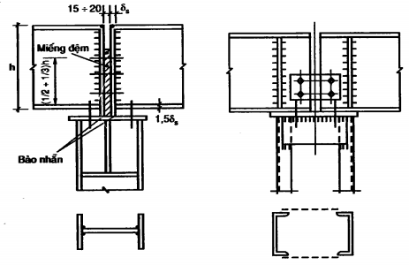
4
Chương 4: Dầm thép
4.5 Cấu tạo và tính toán các chi tiết của dầm
4.5.3 Liên kết dầm với gối tựa
  Thông thường, dầm thép gối lên cột ( thép hoặc betong) hoặc gối lên tường gạch.
  Có thể cấu tạo liên kết theo 5 kiểu như sau:
  Kiểu 1: dầm tựa lên đầu cột

Slide 44
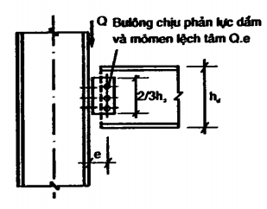
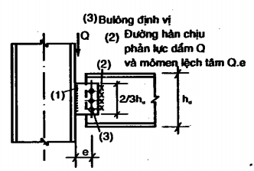
4
Chương 4: Dầm thép
4.5 Cấu tạo và tính toán các chi tiết của dầm
4.5.3 Liên kết dầm với gối tựa
  Kiểu 2: dầm liên kết ở cạnh cột

Slide 45
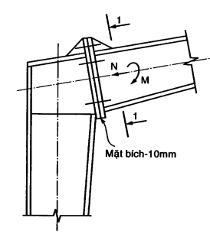
4
Chương 4: Dầm thép
4.5 Cấu tạo và tính toán các chi tiết của dầm
4.5.3 Liên kết dầm với gối tựa
  Kiểu 3: liên kết trực tiếp dầm vào cạnh cột có gối đỡ

Slide 46
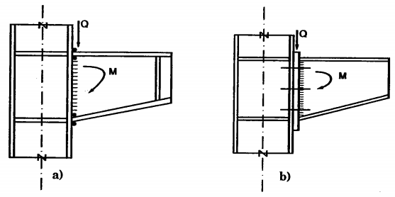
4
Chương 4: Dầm thép
4.65 Cấu tạo và tính toán các chi tiết của dầm
4.6.3 Liên kết dầm với gối tựa
  Kiểu 4: liên kết trực tiếp dầm vào cạnh cột

Slide 47
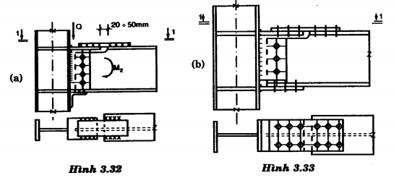
4
Chương 4: Dầm thép
4.5 Cấu tạo và tính toán các chi tiết của dầm
4.5.3 Liên kết dầm với gối tựa
  Kiểu 5: liên kết dầm vào cạnh cột bằng bản ghép vă đường hàn góc cạnh hoặc bulong

Slide 48
Thank you

